Slide 1

Intézményi szülői munkaközösségi értekezlet
GYULAI DÜRER ALBERT ÁLTALÁNOS ISKOLA
2019. február 11.

Slide 2
Napirendi pontok
Féléves beszámoló
Eseménynaptár
Aktualitások

Slide 3
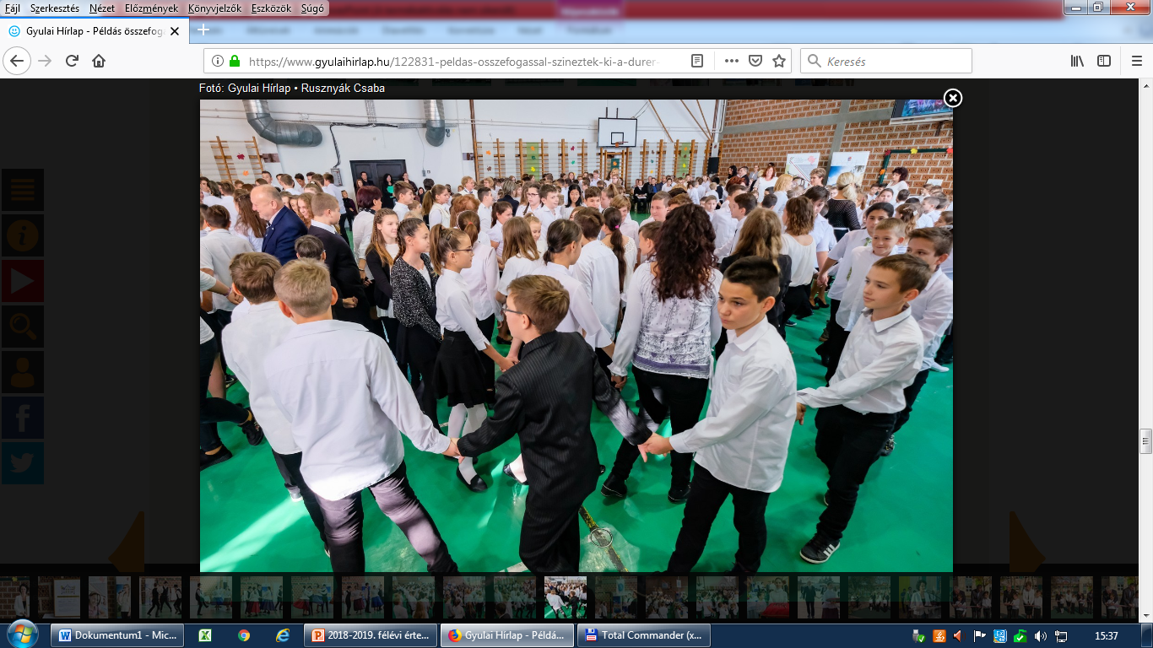
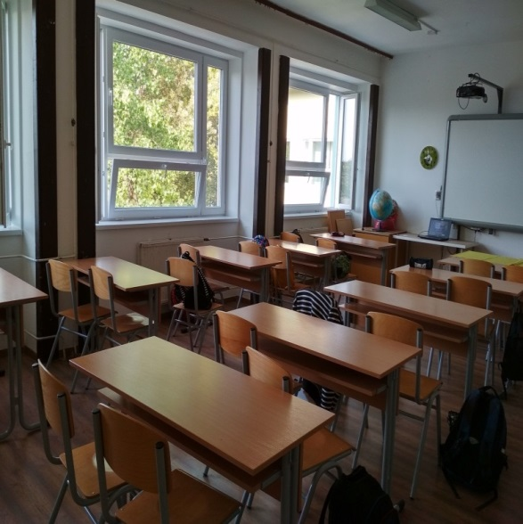
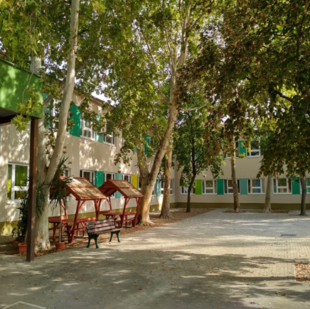
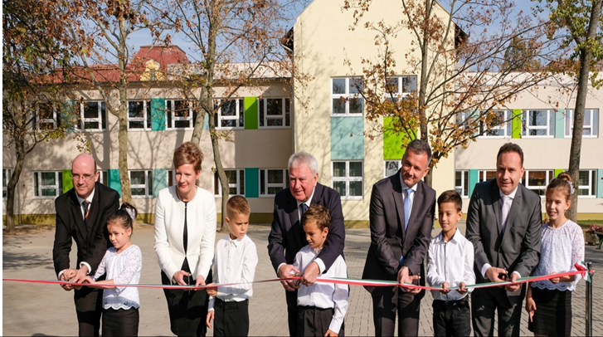
  Támogatások
Fenntartói , Önkormányzati

Slide 4
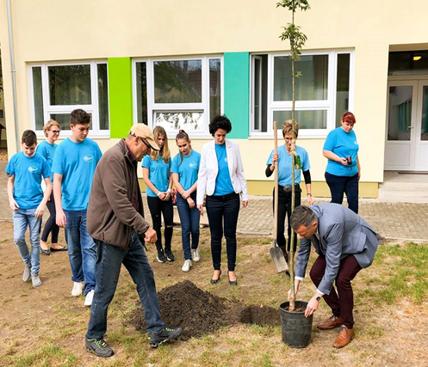
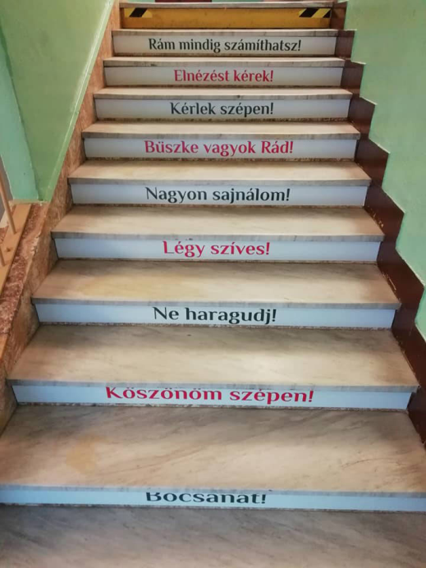
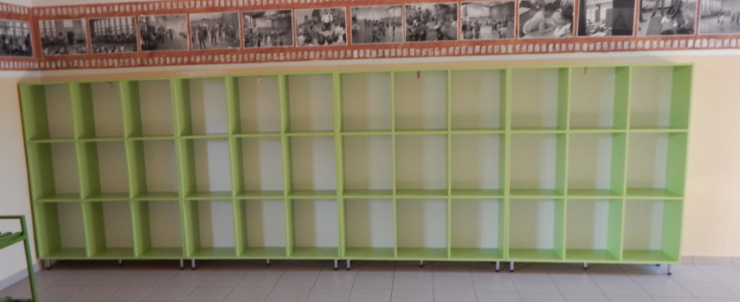
Szülői felajánlások
szekrény
virágosítás
sütivásár
Dürer-lépcsők hozzájárulás

Slide 5

Célok-feladatok-megvalósítás
      Pedagógiai cél: tanulók kompetenciáinak fejlesztése Egységes belső mérési-értékelési rendszer továbbfejlesztése
      Szervezeti cél: tudásmegosztás, hálózati tanulás fejlesztése
      Közösségfejlesztéssel kapcsolatos cél

Slide 6
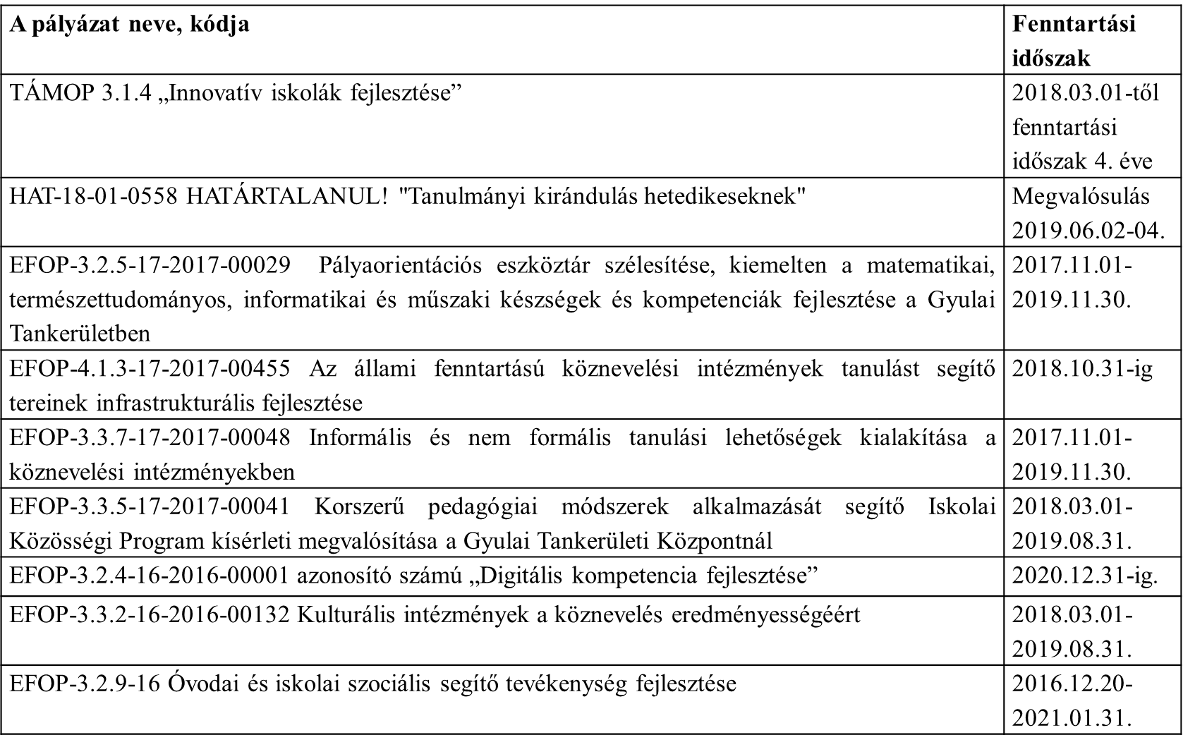
Pályázatok

Slide 7

Eredményeink

Slide 8
ISKOLAI ÁTLAG – MAGATARTÁS: 4,45
ISKOLAI ÁTLAG- SZORGALOM: 4,41
ISKOLAI ÁTLAG-TANULMÁNYI EREDMÉNY: 4,5

Slide 9

Eseménynaptár
2018/2019. 2. félév

Slide 10
2019.02.11. SZMK értekezlet
2019.02.12. Fogadóóra, szülői értekezlet 1-2.évfolyam
2019.02.13. Fogadóóra, szülői értekezlet 3-4. évfolyam
2019.02.14. Fogadóóra, szülői értekezlet 5-8. évfolyam
2019.02.15. Zrínyi Ilona matematikaverseny
(első 5 óra megtartva, rövidített órák, tanítás vége11:35, ebéd után el lehet vinni a gyerekeket; felügyelet biztosítása 17 óráig)
2019.02.18-22. Télbúcsúztató, sütivásár
2019.02.19. Dr. Zacher Gábor prevenciós előadás
2019.02.21. Farsang-alsó tagozat 14:00
2019.02.22. Farsang-felső tagozat-kiszebáb égetés
6. órában
2019.03.14. Iskolai ünnepi megemlékezés
március 15-ről (7. évf.)

Slide 11
2019.03.18-22. Fenntarthatósági témahét
2019.03.22. Tanítás nélküli munkanap
2019.04.03. Mercedes Gyárlátogatás–7. évfolyam
2019.04.17. Tavaszi szünet előtti utolsó tanítási nap
(tavaszi szünet: 2019.04.18.-2019.04.23-ig; első tanítási nap: 04.24. /szerda/)

Slide 12
2019.05.07. Alsós (1-2. évf.) fogadóóra, szülői értekezlet
2019.05.08. Alsós (3-4. évf.) fogadóóra, szülői értekezlet
2019.05.09. Felsős fogadóóra, szülői értekezlet 5-7. évf.
2019.05. hó SZMK hulladékgyűjtés
2019.05.17. Dürer-színpad
2019.05.22. Idegen nyelvi mérés 6. és 8. évfolyam
2019.05.29. Országos kompetenciamérés 6., 8. évf.
2019.05.31-ig Nevezési határidő iskolai díjakra: 8. évf.
2019.06.02-04. Határtalanul tanulmányi kirándulás 7. évf.
2019.05.13. Bankett
2019.06.14. Utolsó tanítási nap, ballagási főpróba
2019.06.15. Ballagás, tanévzáró
2019.06.17-21. Bentlakásos tábor
2019.06.24-28. Napközis tábor

Slide 13
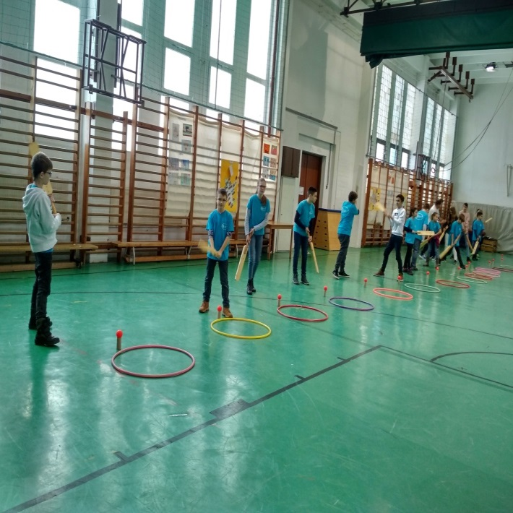
Aktualitások
Krikett oktatás
Prevenciós előadás:
Előadó: Dr. Zacher Gábor toxikológus szakember
  Előadás címe: „Droghelyzet 2019”
  Időpont: 2019. február 19. 16:30
  Helyszín: Erkel Ferenc Kulturális Központ

Slide 14
Aktualitások
Személyi változás: iskolai szociális munkás: Pflaum Mária
2019. február 14-től kéthetente csütörtökön 13:30-tól 16:30-ig
Helyszín: kis nyelvi terem
Sütivásár:
2019.02.18-22.
sütifelajánlások 5.-8. évfolyam
szervezők:7. évfolyam
Dürer-színpad:
2019.05.17.
Helyszín: Művelődési Ház
valamennyi osztály szerepel
Belépő: 800 Ft

Slide 15
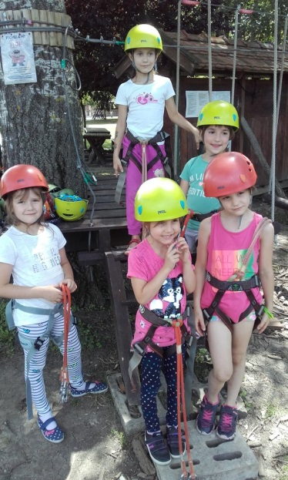
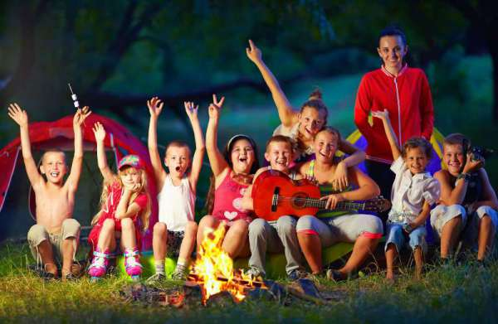
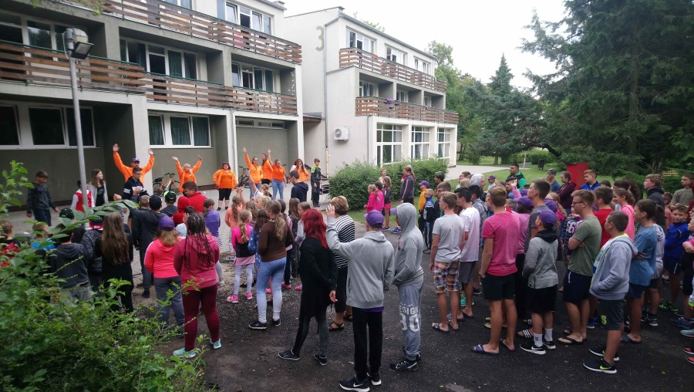
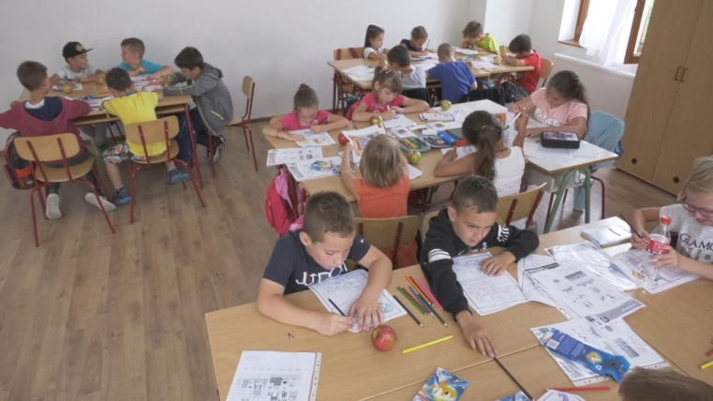
Táborok
2019.06.17-21.
Bentlakásos tábor
2019.06.24-28.
Napközis tábor
Erzsébet tábor

